Slide 1
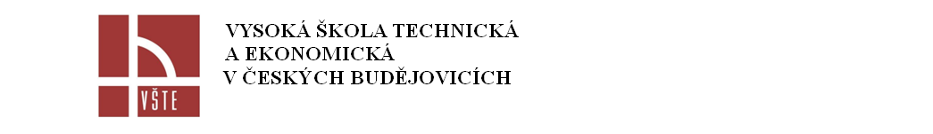
Novostavba objektu s nízkou spotřebou energie
Autor bakalářské práce: Tomáš Kejval
Vedoucí bakalářské práce: Ing. Michal Kraus, Ph.D.
Oponent bakalářské práce: Ing. Andrea Šandová
červen 2016

Slide 2
Motivace a důvody k řešení daného problému
Aktuálnost tématu
Zájem o nízkoenergetickou výstavbu
Vliv nízkoenergetické výstavby

Slide 3
Cíl práce
Návrh novostavby objektu
  Architektonické řešení
  Stavebně – konstrukční řešení
Architektonická studie
Výkresová dokumentace
  Projekt pro stavební povolení
Tepelně technické posouzení

Slide 4
Popis objektu
Rodinný dům
  Dvě nadzemní podlaží
    Druhé nadzemní podlaží je jen na části půdorysu
  Půdorysný tvar L
  Základy
    Pásy z prostého betonu
  Zdivo
    Keramické Porotherm + izolace polystyren
  Zastřešení
    Sedlová střechy – krov z dřevěných vazníků
    Pochozí plochá střecha

Slide 5
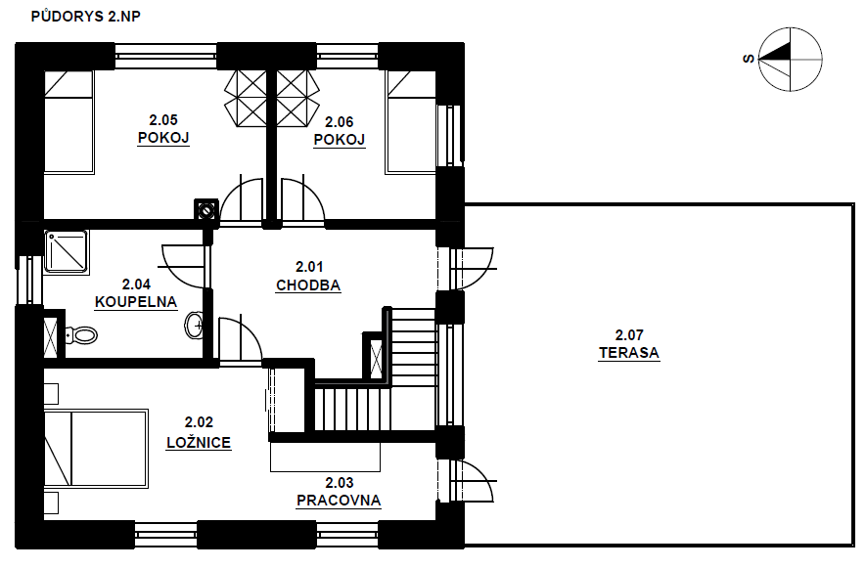
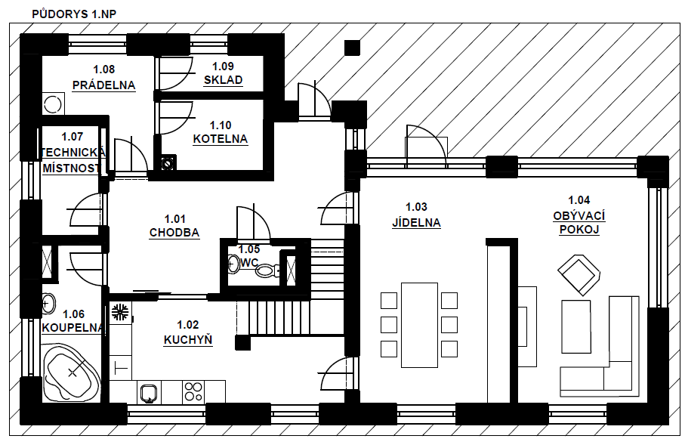
Dispozice
Zdroj: vlastní

Slide 6
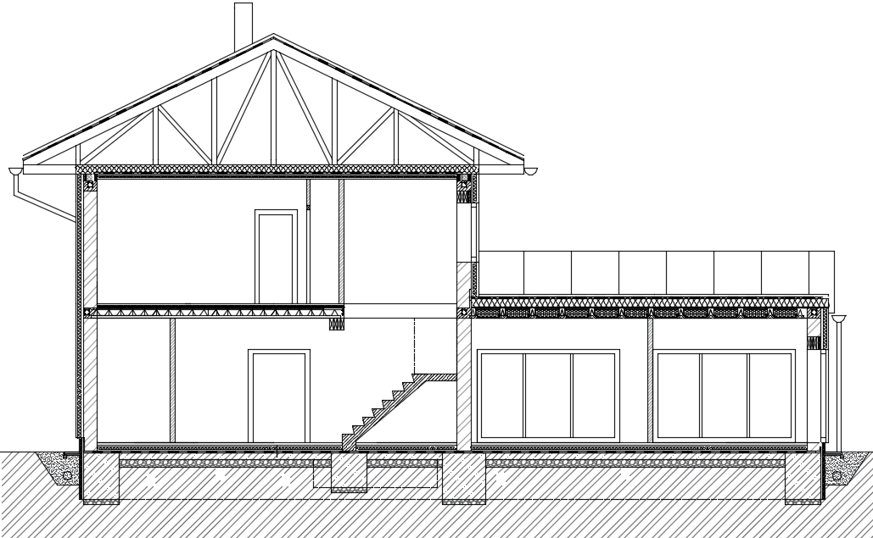
Konstrukce a součinitele prostupu tepla
Skladba stěny: U = 0,179 W/m²K
Zdivo Porotherm 30 P+D tl. 300 mm
Tepelná izolace EPS 70F tl. 160 mm
Vnější omítkový systém Weber
Zdroj: vlastní

Slide 7
Konstrukce a součinitele prostupu tepla
Skladba podlahy na terénu: U = 0,197 W/m²K
Nášlapná vrstva
Betonová mazanina
Separační vrstva PE folie
Tepelná izolace EPS 200S tl. 160 mm
Hydroizolace Glastek 40 Special Mineral
Podkladní beton
Zdroj: vlastní

Slide 8
Konstrukce a součinitele prostupu tepla
Skladba terasy: U = 0,133 W/m²K
Porotherm strop
Parozábrana Glastek AL 40
Tepelná izolace ve spádu EPS 200S tl. 230 mm
Hydroizolace Glastek 40 Special Mineral
Hydroizolace Elastek 40 Special Mineral
Drenážní nopová folie – Lithoplast perfor
Separační geotextilie – Filtek 500
Betonová mazanina
Dlažba do mrazuvzdorného lepidla
Zdroj: vlastní

Slide 9
Konstrukce a součinitele prostupu tepla
Skladba střechy: U = 0,133 W/m²K
Sádrokartonový podhled
Tepelná izolace Steico Therm
Parozábrana Doerken Delta Fol
Tepelná izolace mezi vazníky Steico Therm (celková tloušťka 300mm)
Vzduchová mezera mezi vazníky
Pojistná hydroizolace Doerken Delta Maxx
Střešní krytina Tondach Samba 11
Zdroj: vlastní

Slide 10
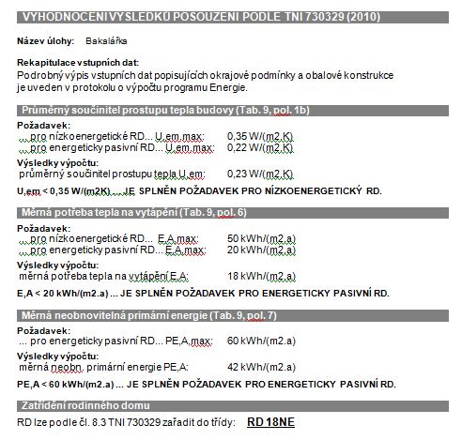
Energetické posouzení objektu
Průměrný součinitel prostupu tepla
U_{,em}: = 0,23 W/(m².K)
Nízkoenergetický rodinný dům
Měrná potřeba tepla na vytápění
E_{,A}: = 18 kWh/(m².a)
Pasivní rodinný dům
Měrná neobnovitelná primární energie
PE_{,A}: = 42 kWh/(m².a)
Pasivní rodinný dům

Slide 11
Závěrečné shrnutí
Splnění požadavků
  Tepelně technická kritéria jednotlivých konstrukcí
  Energetické zhodnocení objektu

Slide 12
Odpovědi na otázky vedoucího a oponenta
1) Z výsledků vyhodnocení energetické náročnosti budovy splňuje navržený objekt požadavky na nízkoenergetický standard. Jaké opatření by bylo potřeba přijmout, aby objekt splňoval požadavky pro pasivní standard?
Snížení hodnoty průměrného součinitele prostupu tepla
Nižší součinitel prostupu tepla obvodových konstrukcí
Nižší součinitel prostupu tepla výplní otvorů

Slide 13
Odpovědi na otázky vedoucího a oponenta
2) Jaká je současná situace v oblasti dotací či finančních příspěvků na výstavbu energeticky úsporných budov? Bylo by možné využít některou z forem dotací na navrhovaný objekt?
Dotace – výstavba RD v nízkoenergetickém standardu, po splnění pasivního standardu
Požadavky:
  měrná roční potřeba tepla na vytápění,
  průměrný součinitel prostupu tepla,
  blower door test,
  ventilační systém s rekuperací

Slide 14
Odpovědi na otázky vedoucího a oponenta
3) Bylo by vhodné užití rekuperačního větrání pro vytápění navržené budovy? Vybranou odpověď zdůvodněte.
Ano, pro snížení investičních nákladů

Slide 15
Děkuji za pozornost.

